Slide 1

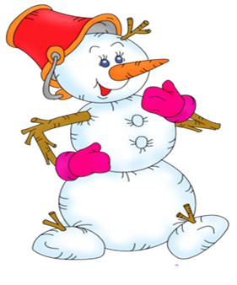
МБДОУ ЦРР -д/сад №13 "Дюймовочка"
Занятие по экологическому воспитанию
«Как снеговик солнце искал»
для детей младшего дошкольного возраста
Работу выполнила:
Воспитатель группы «Пчелки»
Невмержицкая И.С.
Январь, 2022г.

Slide 2

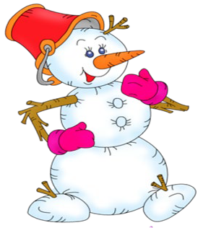
Цель: формирование речи у детей младшего дошкольного возраста посредством ознакомления с окружающим миром
Обучающие задачи:
Учить детей выражать свои чувства через жесты и движения.
Закреплять основные понятия лексической темы «Зима».
Развивающие задачи:
Развивать фонематическое восприятие, слуховое внимание, зрительную память.
  Развивать артикуляционную, общую и тонкую моторику.
  Развивать мелодико-интонационную и темпо-ритмическую стороны речи.
Воспитательные задачи:
Воспитывать у детей любовь к родным и близким, уважительное отношение к ним.
Воспитывать положительное отношение к игре на музыкальных инструментах.
Оборудование: мультимедийное оборудование, музыкальные инструменты.

Slide 3
Русская народная потешка
Ох, и холодно сегодня!
Ой, сердитый мороз!
Ветки снегом занес. Хватает за нос Щиплет до слез.
Ребятишки не пугаются И на лыжах,
И на саночках катаются Над морозом сердитым Потешаются.
Качают головой, взявшись за нее руками.
Легко взмахивают кистями рук. Хватают себя за нос.
Легонько щиплют себя за щеки.
«Едут на лыжах».
«Едут на санках».
Прыгают на обеих ногах с одновременными хлопками в ладоши.

Slide 4
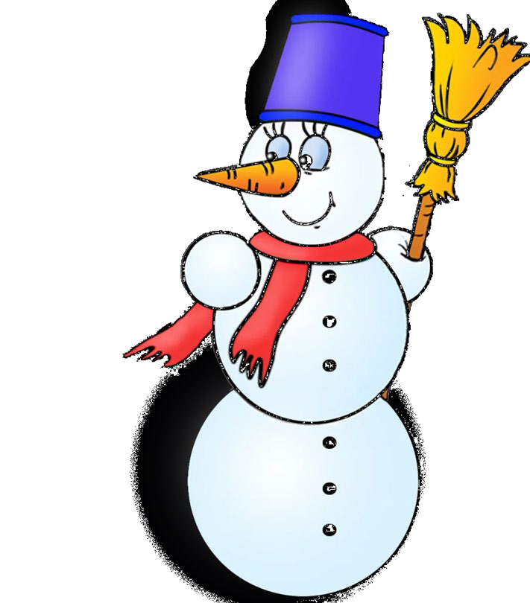
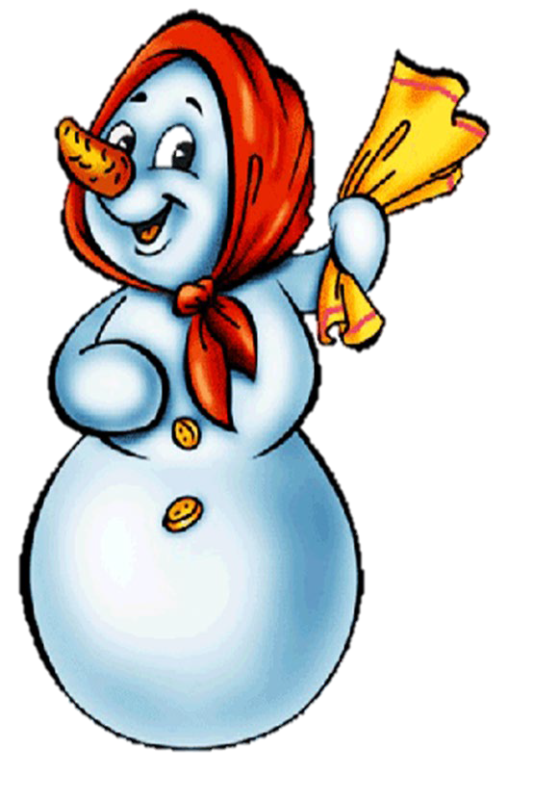
- Слепили дети снеговика и снежную бабу.
Массаж «Снеговик»
Мы снежную бабу слепили на славу, На славу, на славу, себе на забаву.
Дети выкладывают снеговика из сборных частей.
Мы слепили бабу снежную, Бабу снежную, потешную.
А зима сказала ей:
- Стань работницей моей! У тебя в руке метла,
Ты б дорожки замела… Раздели со мной заботы И старайся до темна…
- А снежная баба старается, помогает зиме.

Slide 5
Физкультминутка «Снежная баба»
Я метелкою мету
И снежок сметаю
А лопаточку возьму-
Снег поубираю.
Вот теперь у нас в саду
Чистые дорожки,
И по ним сейчас пойдут
Маленькие ножки.
Поворачиваются вправо – влево, имитируя подметание.
Наклоняются вперёд, как бы работая лопатой.
«Пружинка», показывают ладошки.
Ходят на месте.

Slide 6
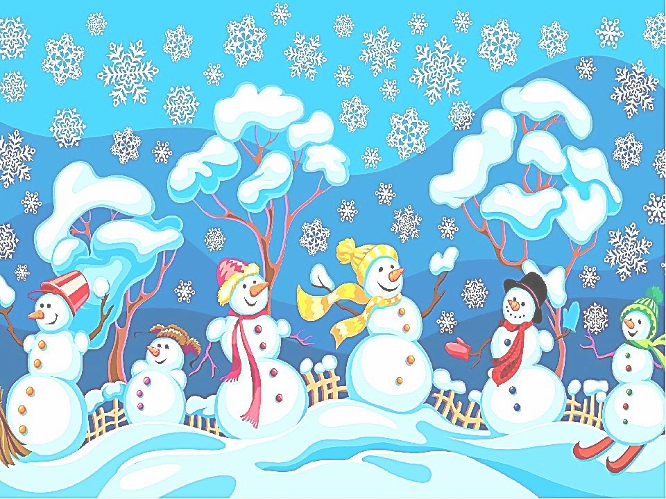
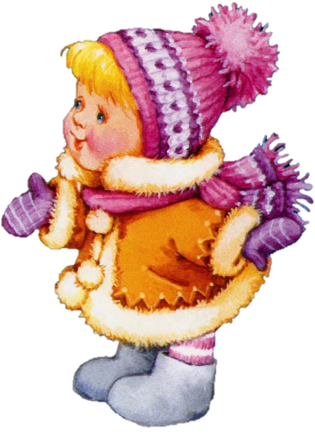
Одна девочка, гуляющая во дворе, сказала: «Какие красивые снеговики! Жалко, что скоро придет весна, пригреет солнце, и они растают».

Slide 7
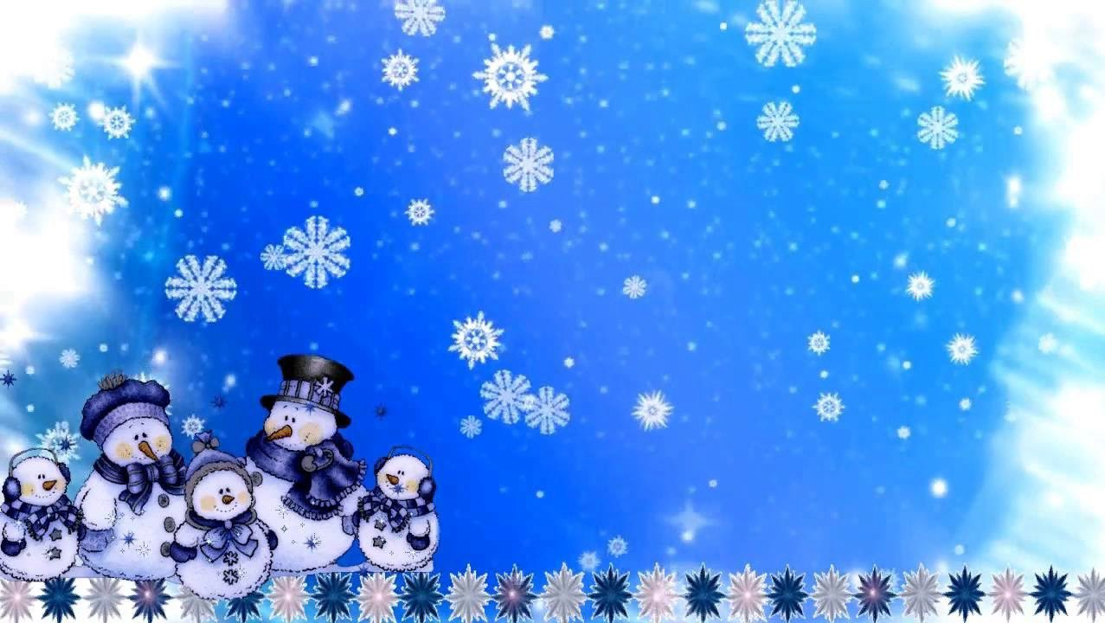
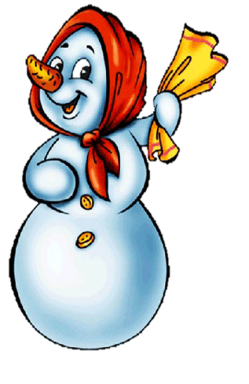
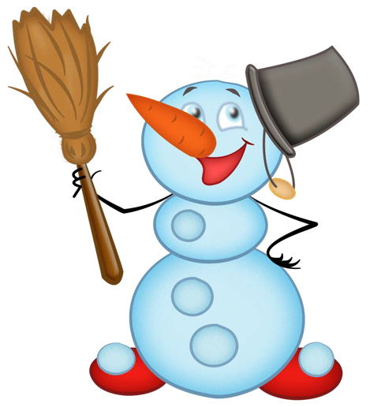
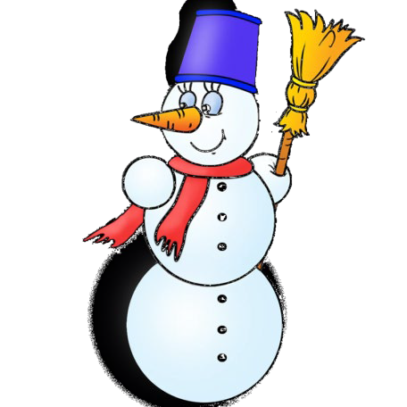
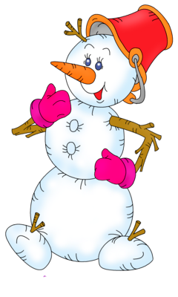
Заволновались снеговики.
- Что это за злое солнце? Почему оно должно прийти и погубить нас?- спросил снеговик.

Slide 8

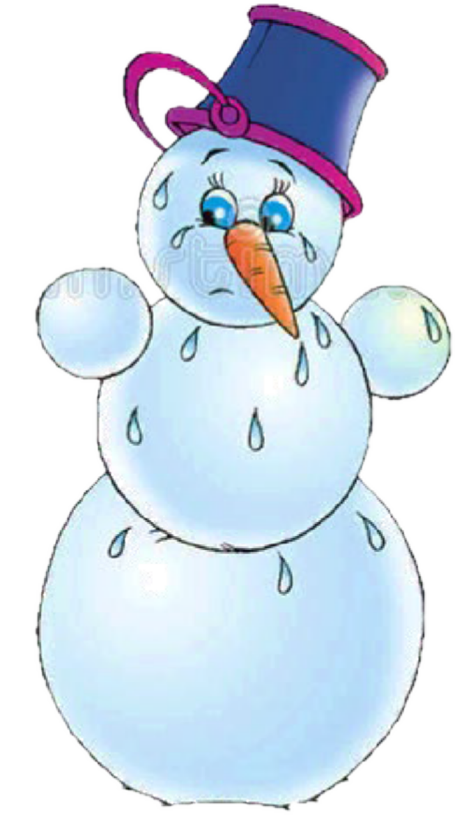
Плачет бедный снеговик:
«Я в мороз стоять привык. Я не вытерплю жару, Обязательно умру»

Slide 9

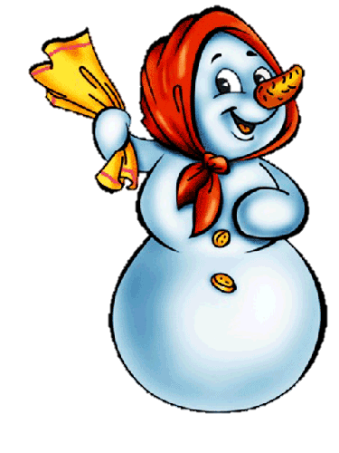
Может, солнце и не такое уж злое, - вступилась снежная баба.
Пойдем поищем его и попросим, чтобы оно сюда не приходило.
Как же мы можем его искать , когда не знаем, какое оно?- ответил снеговик.
Ничего, спросим и найдем! – предложила снежная баба.

Slide 10

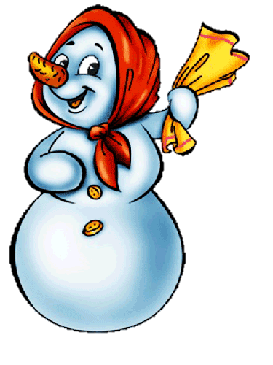
И они пошли. Снеговик шагал медленно, делая большие шаги. А снежная баба мелко семенила за ним.
Ритмическая игра «Шагают снеговики».
Дети, по ритмо- схеме, показывают, как шагают снеговики, топая ногами в риме четвертей и проговаривая: «топ, топ…»
Показывая шаги снежной бабы, ребята поочерёдно хлопают ладонями по коленям восьмыми длительностями, приговаривая: «Топа-топа…»

Slide 11
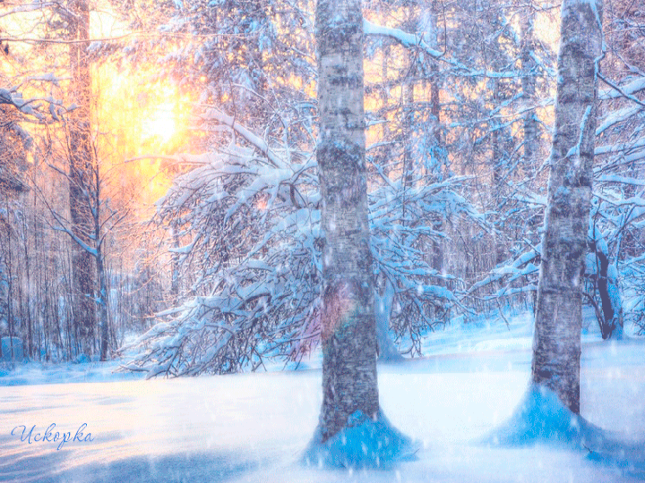
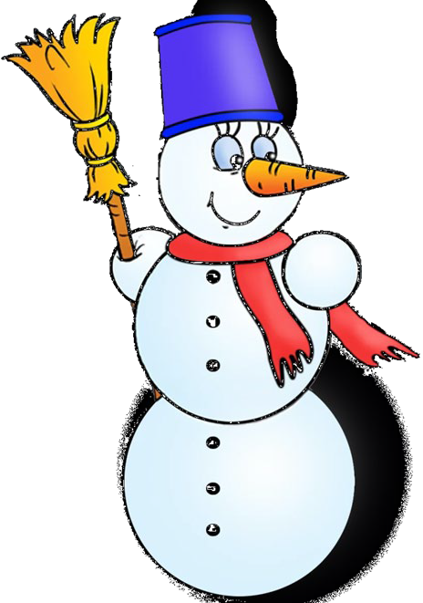
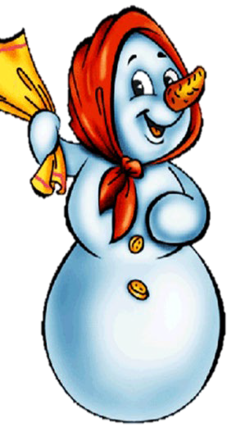
Попали снеговики в лес.

Slide 12
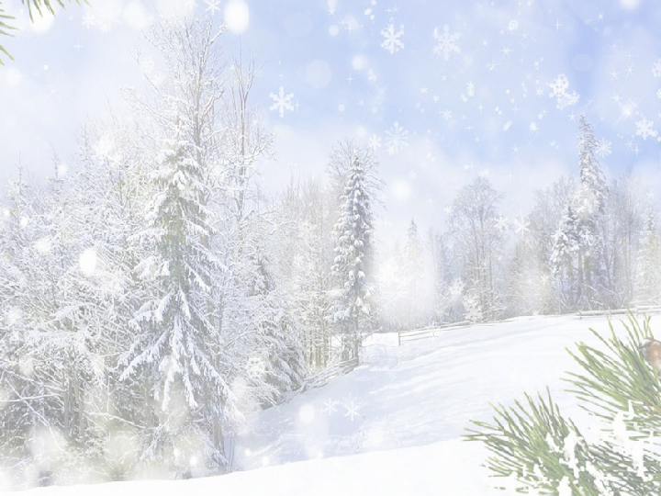
Стоят деревья в инее, То белые, то синие.
А кустики стоят, от холода дрожат.
Ритмическое упражнение «В лесу»
Выполняется под мелодию р.н. песни «Калинка»: на затакт дети поднимают руки вверх («деревья», на сильную долю – приседают, обхватывая плечи руками «кустики»).

Slide 13
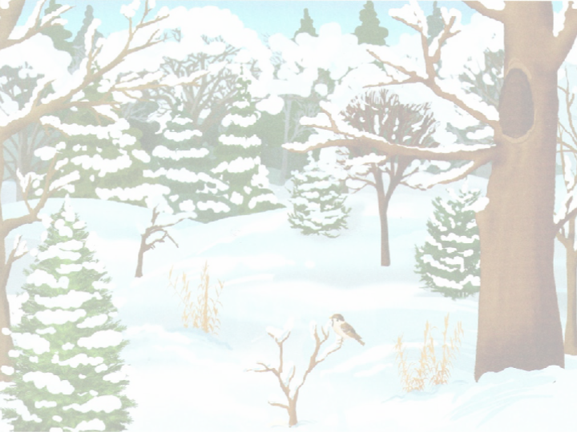
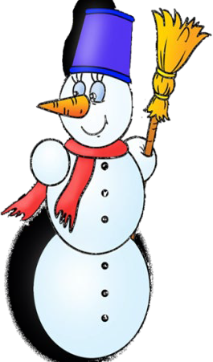
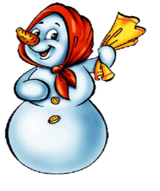
Дерево сказало:
Мой ствол обледенел. Кора трещит от мороза. Когда же меня отогреет солнышко?
Деревья ждут солнца, - удивился снеговик. Хотели они идти дальше, как вдруг услышали стук.

Slide 14
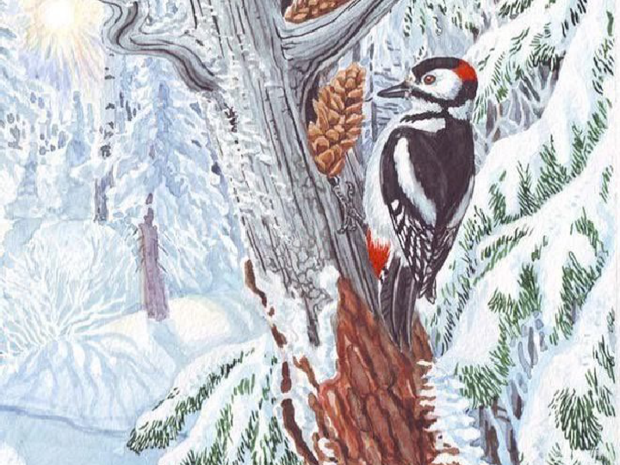
Это стучал дятел.
Дятел тук-тук-тук стучит, На кого-то все ворчит:
Сами в гости приглашают.
А теперь не открывают!
Игра «Ритмическое эхо»
Дети берут палочки и повторяют на них простой 2- тактовый ритмический рисунок, исполненный педагогом.

Slide 15
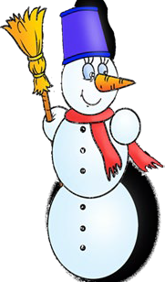
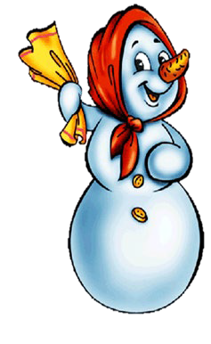
Ты не солнышко? – спросил снеговик.
Какое же я солнце? Я – дятел. Найдете его – скажите, чтобы оно поскорее пришло сюда.
-А разве ты его не боишься? – удивилась снежная баба.
Я мороза боюсь. Он сковал весь лес. Мне есть нечего. Без солнышка все птицы могут погибнуть.
Дятел улетел, а снеговики пошли даль через большие сугробы.
-

Slide 16
Снег метлою разметает, ( Шагают на всей стопе, подняв
Идет баба снеговая нос кверху.)
Нос – морковку задирает. (В конце делают активный вдох через нос
И снежинки раздувает. И продолжительный выдох ртом).

Slide 17

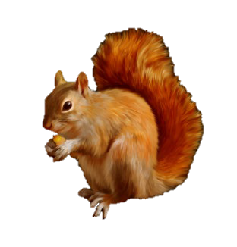
Вдруг на них с дерева свалился пушистый зверек с длинным хвостом.
Ты солнце? – спросила снежная баба.
Нет! –ответил зверек. – Я белочка.
А что ты так дрожишь?
Я боюсь снеговика-
Держит палку он в руках.
Ты не бойся Снеговик-
Добрый, драться не привык.

Slide 18
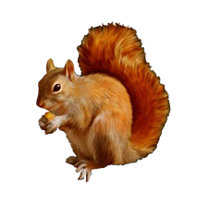
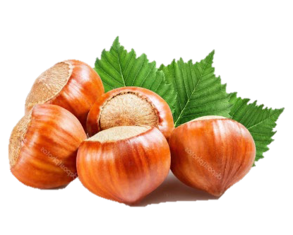
Решили снеговики угостить орешками белочку.
(Дети выкладывают на полу орешки, чередуя большие с маленькими.)
Белочка тоже ждала солнца.

Slide 19
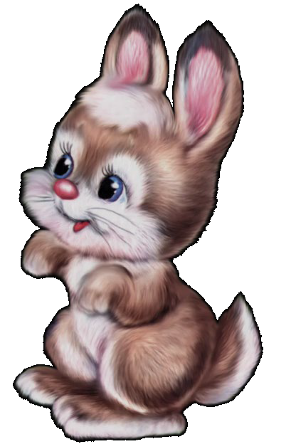
А вот на полянку выскочил зайчик.
Ты солнце?
Нет, я зайчик. Бедный, озябший зайчик. Я так жду солнышко, чтобы оно меня обогрело!

Slide 20


Русская народная игра «Зайка».

Slide 21
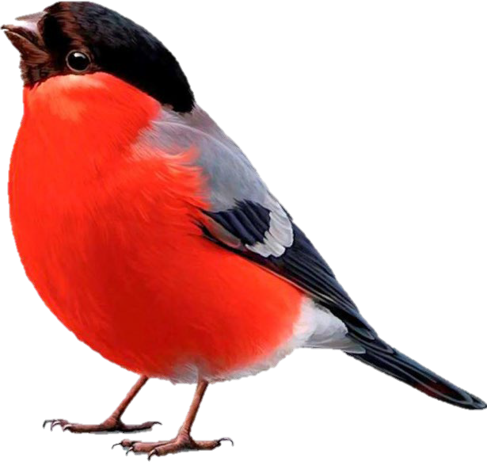
Пригорюнились снеговики. Оказывается, все ждут солнца с радостью. Но тут к ним прилетел снегирь и сказал:
-Не печальтесь снеговики! Когда солнышко будут светить ярко я улечу на Север, где снег не тает. Я тоже не люблю тепло. И вы отправляйтесь со мной.

Slide 22
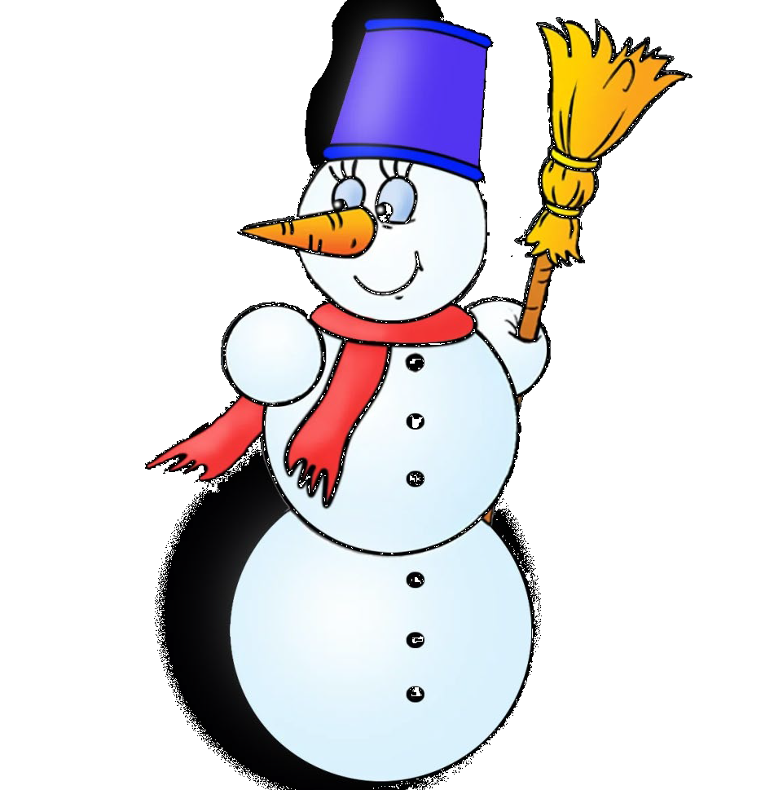
За углом в углу двора Снеговик стоял вчера. Потеплело Снеговик,
Сел в попутный грузовик.
Я на Север, за зимой,
Через год вернусь домой.
Повеселели снеговики. И когда настала весна, все люди, звери и птицы радовались теплу и солнышку, снеговики сели на машину и поехали на Север. А снегирь им показывал дорогу.

Slide 23

